Slide 1
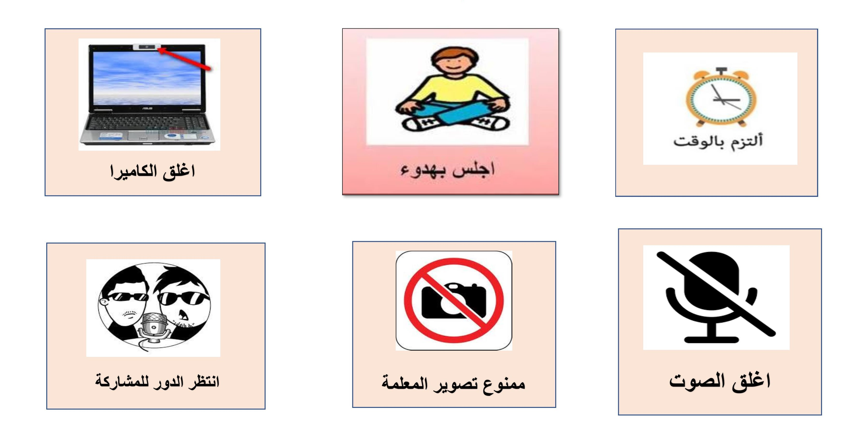
القوانين الصفية الإلكترونية
الدراسات الاجتماعية و الأخلاقية
جغرافيـا
الفصول الأربعة 4
مراجعة + (أكتب وأرسم)
المجلد 6
إعداد المعلمة :فاطمة رباع روضة و مدرسة الرمس ح1

Slide 2
القوانين الصفية الإلكترونية

Slide 3
القوانين الصفية الإلكترونية

Slide 4
القوانين الصفية الإلكترونية
بسم الله الرحمن الرحيم
اليـوم : ...............
التاريخ : ...............
عدد الحضور : ...............
عدد الغياب : ...............
المادة : ........................

Slide 5
القوانين الصفية الإلكترونية
ماذا نقول قبل بداية كل عمل ؟

Slide 6
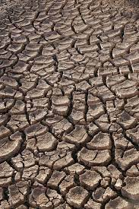
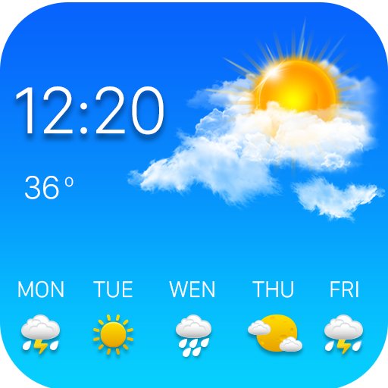
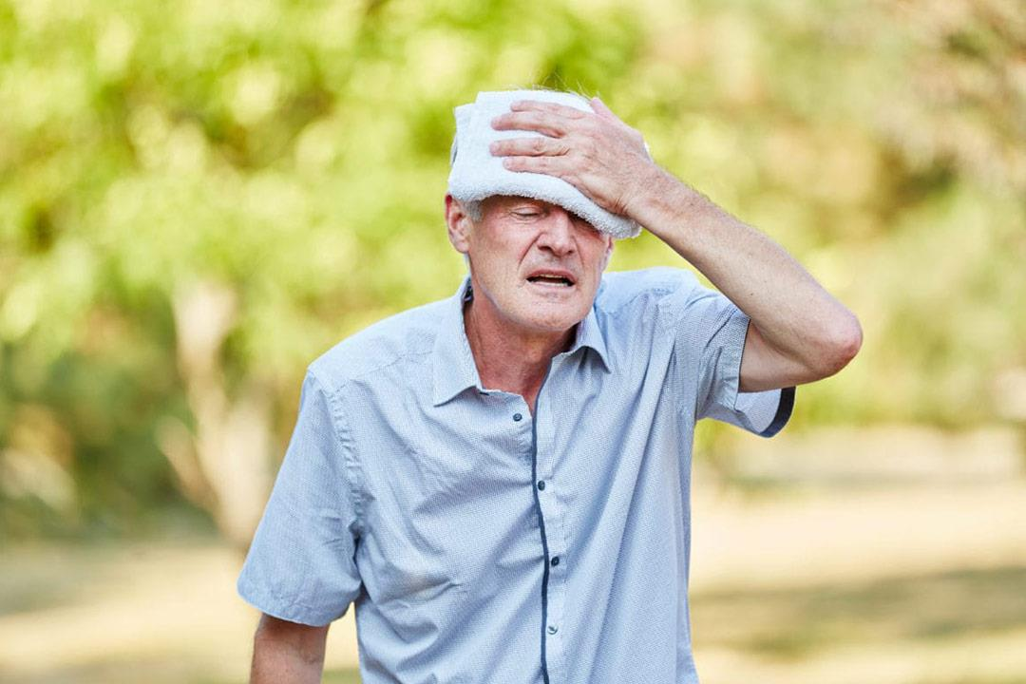
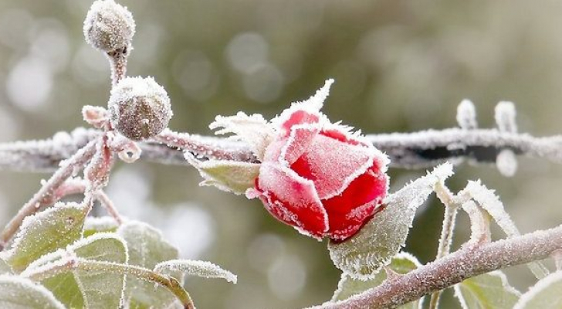
أتسلى و أتعلم
القوانين الصفية الإلكترونية
استمع ثم اضغط على الصورة الدالة على الكلمات المسموعة :

Slide 7
القوانين الصفية الإلكترونية
عنوان الدرس
الفصول الأربعة

Slide 8
نواتج التعلم
القوانين الصفية الإلكترونية
يَرْسِمَ صُوَرًا وَيَكْتُبَ تَعْليقاتٍ تَصِفُ التَّجْرِبَةَ الشَّخْصِيَّةَ المُرْتَبِطَةَ بِمَواضيعَ مُخْتَلِفَةٍ في مَجالِ الدِّراساتِ الِاجْتِماعِيَّةِ.
يُشارِكَ في نِقاشاتٍ صَفِّيَّةٍ بِشَأْنِ أَحْداثٍ/ أَشْخاصٍ/ أَماكِنَ في الماضي أَو الحاضِرِ.

Slide 9
كلمات مفتاحيـة
القوانين الصفية الإلكترونية
ضَرْبَةُ الشَّمْسِ
الصَّقيعُ
الْجَفافُ
الطَّقْسُ

Slide 10
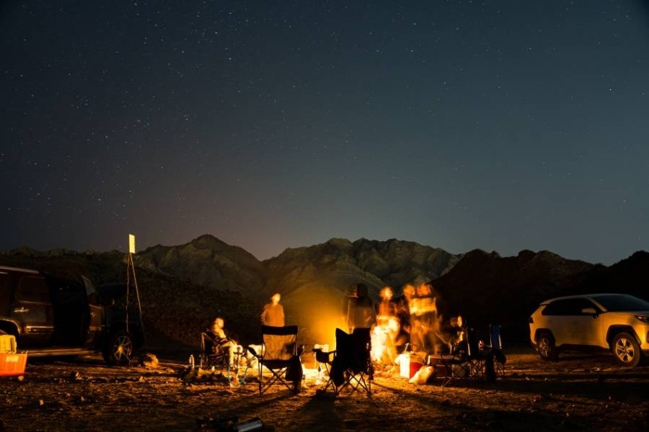
أنظر إلى الصورة التالية ثم اضغط على الإجابة الصحيحة :
القوانين الصفية الإلكترونية
الصَّيْف
الشتاء
الشتاء
الخريف
الربيع

Slide 11
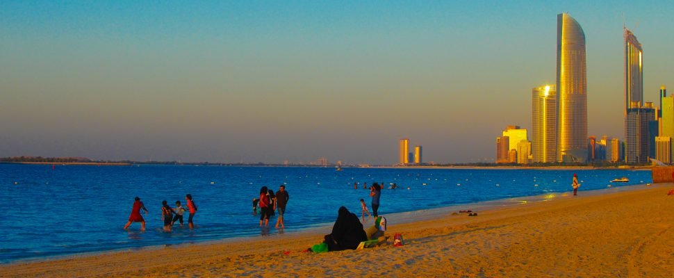
أنظر إلى الصورة التالية ثم اضغط على الإجابة الصحيحة :
القوانين الصفية الإلكترونية
الصيّف
الصّيف
الشتاء
الخريف
الربيع

Slide 12
أنظر إلى الصورة التالية ثم اضغط على الإجابة الصحيحة :
القوانين الصفية الإلكترونية
الصّيف
الشتاء
الخريف
الربيع
الربيع

Slide 13
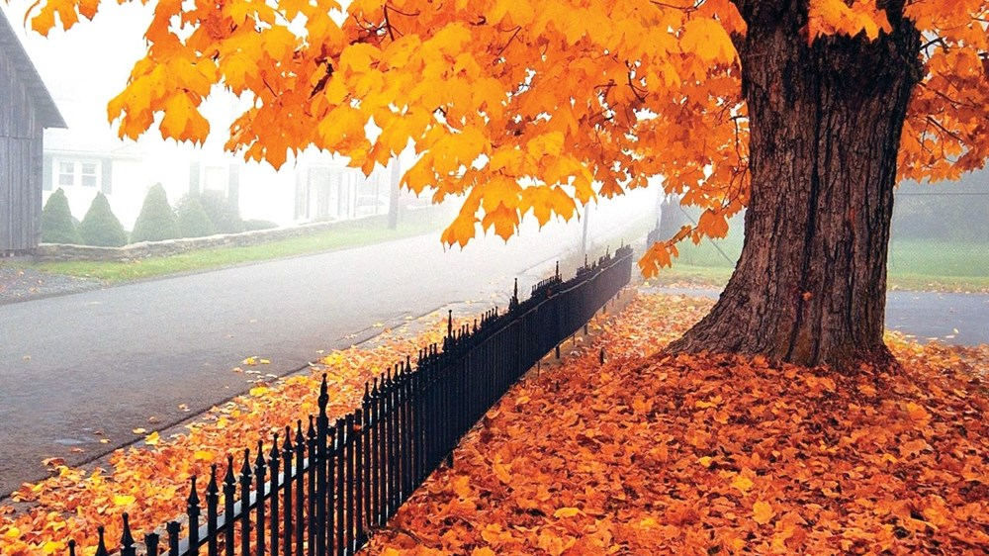
أنظر إلى الصورة التالية ثم اضغط على الإجابة الصحيحة :
القوانين الصفية الإلكترونية
الصّيف
الشتاء
الخريف
الخريف
الربيع

Slide 14
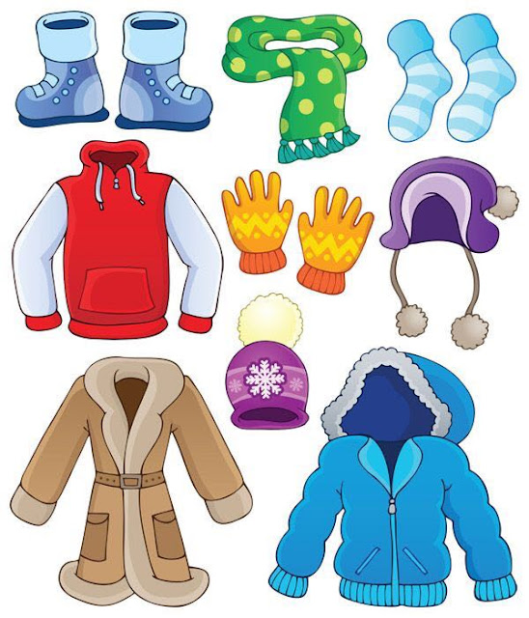
أنظر إلى الصورة التالية ثم اضغط على الإجابة الصحيحة :
القوانين الصفية الإلكترونية
الصَّيْف
الشتاء
الشتاء
الخريف
الربيع

Slide 15
أنظر إلى الصورة التالية ثم اضغط على الإجابة الصحيحة :
القوانين الصفية الإلكترونية
الصيّف
الصّيف
الشتاء
الخريف
الربيع

Slide 16
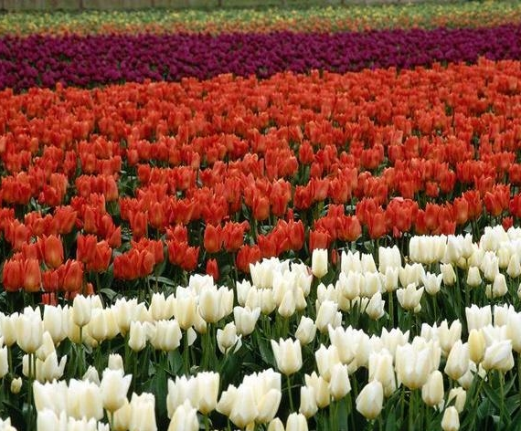
أنظر إلى الصورة التالية ثم اضغط على الإجابة الصحيحة :
القوانين الصفية الإلكترونية
الصّيف
الشتاء
الخريف
الربيع
الربيع

Slide 17
أنظر إلى الصورة التالية ثم اضغط على الإجابة الصحيحة :
القوانين الصفية الإلكترونية
الصّيف
الشتاء
الخريف
الخريف
الربيع

Slide 18
القوانين الصفية الإلكترونية
حل أسئلة الكتاب صفحة 126

Slide 19
واحَةٌ
رتب فصول السنة الأربعة بدءا من فصل الشتاء
القوانين الصفية الإلكترونية
الخريف
الصّيـف
الربيـع
الشـتاء

Slide 20
واحَةٌ
القوانين الصفية الإلكترونية

Slide 21
القوانين الصفية الإلكترونية

Slide 22
الواجب الـمنزلي
القوانين الصفية الإلكترونية
نفذ النشاط في الكتاب المدرسي ص 39 و سوف تعرض المهمة أمام زملائك
استعد في الحصة القادمة

